Slide 1
Kunstprojekt
Hans Arp & Sophie Taeuber-Arp
Klasse SB 8-10
in Zusammenarbeit mit Tom Koesel und ARP-Museum Bahnhof Rolandseck

Slide 2
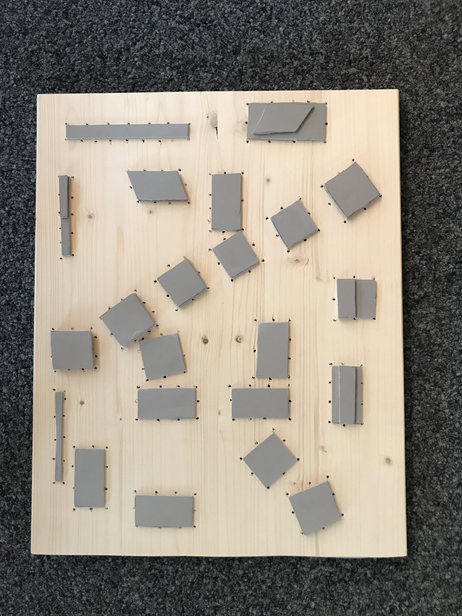
Wir gestalten ein Reliefbild für das Tiefziehverfahren

Slide 3
